Slide 1


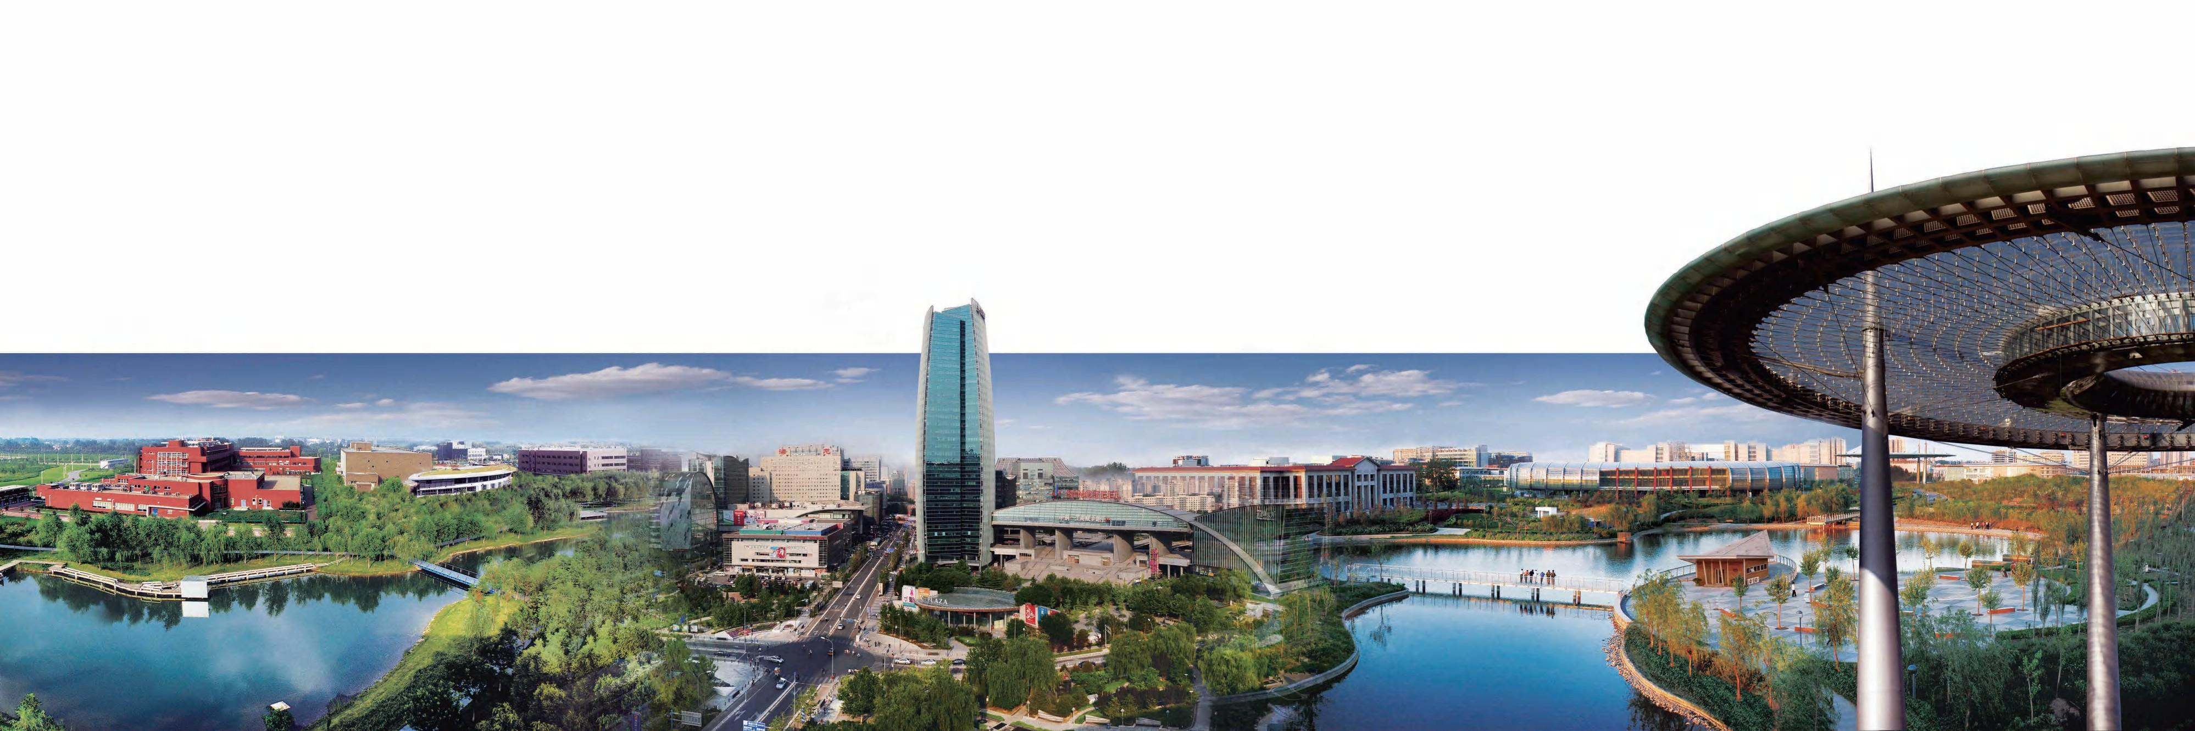

人工智能应用层产业链分析
创新引领 协同发展

Slide 2


目录
01
产业链分析（应用层）
02
技术路线
03
招商建议

Slide 3
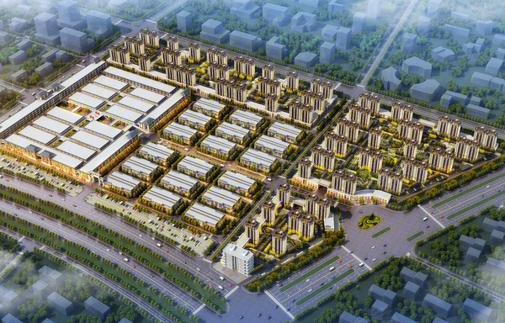
目录
01
产业链分析（应用层）
02
技术路线

Slide 4
人工智能产业链
遵循 “底层支撑 — 技术转化 — 价值落地 — 长效保障” 的产业发展全链条逻辑，从“基础层、技术层、应用层、保障层”四个维度分析产业，既能够清晰拆解产业从硬件基建、核心技术研发到与实体经济融合应用、再到依赖政策人才等外部环境实现持续发展的递进关系，又能精准定位不同层级的优势与短板。
核心环节
产业链条
外部保障层
工业领域
医疗领域
交通领域
政务领域
金融领域
其他领域
应用层
人才链
资金链
产业链
供应链
创新链
价值链
算力：人工智能“引擎”
算法：人工智能 “灵魂”
数据：人工智能“燃料”
AI开发平台
核心技术
AI解决方案
技术层
硬件设施
数据服务
网络基建
基础层

Slide 5

人工智能：应用层
应用层是打通人工智能技术供给与本地产业需求、实现赋能区域经济发展的关键抓手
行业
应用
农业
工业
服务业
种植 | 养殖 | 农产品流通
生产制造 | 设备运维
金融 | 零售 | 医疗 | 交通 | 政务
极飞科技 | 神农集团 | 每日 优鲜
三一重工 | 树根互联 | 海尔 卡奥斯
蚂蚁金融 | 盒马鲜生 | 联影医疗 | 小马智行 | 太极股份
终端
产品
智能感知
智能控制
智能执行
智能交互
视觉 感知 | 人体 感知 | 环境感知 | 设备感知
工业控制 | 农业控制 | 生活控制
搬运运输 | 植保作业 | 分拣 作业 | 医疗作业
政务服务 | 金融服务 | 医疗服务 | 车载服务
爱芯元智 | 英特灵达 | 星宸科技
汇川技术 | 中控技术 | 埃斯顿
海康 机器人 | 新松 机器人 | 旷视 科技
科大 讯飞 | 南天 信息 | 广电运通
汉威科技 | 乐鑫科技 | 瑞声科技
极飞科技 | 江森自控 | 海尔 智家
直观复星 | 石头科技 | 云鲸 智能
恒银 科技 | 中科 创达 | 阶跃星辰

Slide 6
人工智能：应用层
面向交叉融合领域构建矩阵孵化模式：围绕横向技术创新链条，打造纵向场景应用推进组
横向技术创新体系
应用领域
农业
服务业
工业
计算机
视觉
自然语言处理
机器学习
智能体
多模态
交互
纵向应用场景抓手
病虫害叶片视觉识别 作物成熟度检测 | 农业政策智能解读 种植技术问答机器人 | 作物环境预测模型 农产品产量预估模型 | 智慧育种实验智能体 农田灌溉决策智能体 | 农业专家语音交互 田间 AR 作物诊断
文物破损视觉修复 景区客流密度检测 | 文旅故事脚本创作 游客咨询智能问答 | 文旅客流预测大模型 文旅消费偏好分析 | 景区智能导览 Agent 游客推荐智能体 | 5G+AR 沉浸式导览 虚拟数字人互动体验
医学影像病灶识别 手术器械视觉定位 | 电子病历智能结构化 医学文献智能摘要 | 辅助诊断大模型 药物研发分子模型 | 远程会诊决策智能体 手术规划辅助智能体 | 虚拟医生多模态问诊 医疗 AR 手术辅助
自动驾驶环境感知 车牌 / 运单视觉识别 | 物流智能识别与录入 货运需求智能匹配 | 交通流量预测大模型 车辆油耗分析模型 | 车路协同决策智能体 自动驾驶控制智能体 | 智能车载多模态交互 物流终端 AR 指引
政务材料合规性审核 身份证信息识别 | 政策文件智能解读 办事指南自动生成 | 政务数据治理大模型 民生需求预测模型 | 智能审批自主智能体 民生服务推荐智能体 | 政务客服多模态交互 政务 AR 自助指引
产线缺陷视觉检测 零部件尺寸精度识别 | 产线故障报告生成 供应链合同智能审核 | 生产参数优化大模型 设备寿命预测模型 | 机器人协作智能体 产线调度自主智能体 | 员工产线操作指引 工业 AR 远程协助

Slide 7
应用场景-农业
育种
耕播
田间管理
采收
仓储流通
核心场景
AI智能育种
精准耕整
病虫害识别
智能采收
无损检测
精量播种
变量施药
自动分级
智能保鲜
智能灌溉
溯源管控
长势监测
基因组合模拟
北斗定位
视觉识别
视觉分拣
近红外检测
核心技术
性状预测
地形适配
处方图
机械臂
环境AI调控
高通量表型分析
智能播种控制
自动水肥
成熟度识别
全链追溯
遥感分析
代表企业及产品
先正达（GASEL育种系统）
中化农业（iMAP种植大模型）
大疆农业（植保无人机）
兰剑智能（智能植物工厂）
捷佳润（AI水肥一体化）
慧云信息（病虫害AI识别）

Slide 8
应用场景-工业
生产制造
质量管控
设备运维
工艺优化
安全管控
供应链
核心场景
智能装配
全流程AI质检
预测性维护
流程参数调优
违章识别
智能排产
柔性产线
外观/功能/声学检测
智能巡检
能耗优化
隐患预警
物料协同
黑灯工厂
故障诊断
良率提升
环境监测
库存优化
核心技术
协作机器人
深度学习视觉
时序模型
AI时序控制
行为分析
智能调度
机器视觉
多模态检测
振动/温度分析
机理+数据融合建模
视觉安监
供需预测
数字孪生
OCR识别
气体/温感联动
链上协同
巡检机器人
代表企业及产品
华为（工业视觉/鸿蒙工业）
徐工汉云（HANYUN OS）
中控技术（TPT时序大模型）
格创东智（半导体智造）
新松（协作机器人）
工业富联（灯塔工厂+GenAI）
海康威视（观澜大模型质检）
黑湖科技（工业智能体）
科远智慧（流程工业AI控制）
合肥智能语音（家电全项质检）

Slide 9
应用场景-服务业
生产性服务业
生活性服务业
公共服务业
核心场景
金融科技
零售电商
医疗健康
智慧政务
智慧物流
文旅休闲
智慧教育
智慧政务
法律、财税
文旅休闲
推荐算法
推荐算法
语音识别
语音识别
核心技术
风险建模
风险建模
人脸识别
数字员工
流量调度
流量调度
体感交互
数字人
需求预测
需求预测
业务流程智能体
代表企业及产品
科大讯飞（星火大模型+全场景）
百度（文心大模型+智能云）
拓尔思（拓天大模型+行业知识）
联影医疗（医疗影像AI）
恒生电子（金融AI风控）
千方科技（智慧交通）
卫宁健康（医疗信息化+AI）
蓝色光标（营销数字人）

Slide 10
应用场景-服务业重点场景
文旅
医疗
教育
交通
能源
核心场景
AI 导览讲解
AI 辅助诊断
AI 个性化学习
自动驾驶
智能电网调度
虚拟数字人互动
医学影像分析
智能作业批改
智能调度
风电光伏预测
沉浸式体验
药物研发辅助
车路协同
设备故障预警
虚拟仿真实验
客流智能调度
远程诊疗
交通流量预测
能源能效管理
慢病管理
AI 助教
智慧停车
计算机视觉
医学影像识别
知识图谱
多传感器融合
物联网感知
核心技术
多模态数据融合
高精地图
时序数据分析
自然语言处理
自然语言理解
3D 建模
大模型药物分子生成
计算机视觉
V2X 车路协同
数字孪生
多模态交互
自适应学习算法
AI 预测算法
生命科学计算
强化学习
物联网感知
边缘计算
代表企业及产品
腾讯文旅（数字孪生景区）
百度智能云（AI 导览系统）
故宫博物院（数字故宫小程序）
推想医疗（AI 肺结节筛查系统）
猿辅导（AI 错题本）
讯飞幻境（AI➕教育）
小马智行（Robotaxi）
千方科技（智慧交通管理系统）
阳光电源（光伏电站智能运维系统）
博雅智慧（零碳园区AI建设）

Slide 11
目录
02
技术路线
03
招商建议

Slide 12
人工智能技术路线
人工智能技术演变受数据量增长、算力提升、场景需求升级等因素驱动
从基础的数据处理，逐步发展出多模态交互、具身智能算法等技术，对各行业进行赋能
算法是人工智能的底层支撑
逻辑回归
决策树
支持向量机（SVM）
贝叶斯分类
卷积神经网络（CNN）
循环神经网络（RNN/LSTM）
Transformer 架构
BERT/GPT 系列
扩散模型（AIGC）
CLIP
DALL・E
多模态大模型
强化学习（RL）
具身智能算法
智能体协作算法
核心
代表
核心
逻辑
基于规则和小样本数据训练，专注单一明确任务
依托多层神经网络结构，实现对图像等非结构化数据的深度特征提取，依赖大数据训练提升精度
“预训练 + 微调” 模式，通过海量数据训练具备通用语言 / 视觉理解能力，可快速适配多任务场景
打破文本、图像、语音等单一模态壁垒，实现跨模态理解与生成，提升场景适配灵活性
结合环境感知与交互反馈，让算法驱动实体适应动态现实场景，实现 “感知 - 决策 - 执行” 闭环
应用
场景
简单数据标注分类
基础客服问答
计算机视觉
语音识别
人脸识别
语音转文字
大模型
通用智能体开发
智能创作
复杂文档分析
多模态交互系统
智能驾驶
沉浸式数字文化体验
通用智能体研发
智能工厂
服务机器人
自动驾驶
第一阶段
第二阶段
第三阶段
第四阶段
第五阶段
传统统计学习算法
深度学习算法
预训练大模型算法
多模态融合算法
具身智能与强化学习算法

Slide 13
2.1 主流技术路线：多模态技术
文本
多模态
推理（MMR）
多模态技术
定义
多模态技术是人工智能领域的核心技术之一，核心是让 AI 系统打破文本、图像、音频、视频、传感器数据等不同信息形态的壁垒，同时处理、理解并生成多种模态信息，以更贴近人类多感官认知的方式完成复杂任务。
类型
1、推理式多模态技术
2、生成式多模态技术
视频
统一多模态
大模型
（推理、生成）
（UMLLM）
音频
图像
多模态
生成
（MMG）
···

Slide 14
2.1 多模态技术路线核心：推理式与生成式
维度 | 推理式多模态 |  | 生成式多模态
核心定义 | 从已有数据中“做判断、分类、预测、决策”，输出确定性结论 通俗理解：“懂判断、会分析、给答案”，聚焦已有信息的理解、归纳、决策。 |  | 从数据分布中“创造全新内容、结构、序列”，输出原创性结果 通俗理解：“会创作、能续写、造新东西”，聚焦无中生有、内容重构与扩展。
核心能力 | 内容识别：垃圾邮件识别、内容合规、故障分级 信息预测：销量预测、股价预测、能耗预测、寿命预估 推理检测：设备故障预警、意图判定、规则推理 |  | 文本生成：写作、摘要、续写、对话、代码生成、剧本创作 多模态生成：图像/视频/音频/3D模型生成 风格改写：扩写、润色、翻译、拟人化表达
应用场景 | 金融：风控评分、信用评级 工业：故障诊断、设备剩余寿命预测 政务/互联网：内容审核、情感分析、用户画像分群 医疗：病灶检测、疾病分型、医学影像分类 交通：目标检测（车/人/障碍物）、轨迹预测、流量统计 |  | 办公：文案写作、邮件润色、代码编写 传媒营销：广告语、海报文案、短视频脚本 设计：AI绘画、视频素材生成、3D建模草图 客服：多轮开放式对话、问题解答与话术生成
发展趋势 | 先推理、后生成 | 先生成、再推理 |  | 推理决策 + 生成执行（Agent核心逻辑）
 | GPT-4o、Gemini等模型实现“推理+生成”一体化，支持实时多模态交互与动态内容分析

Slide 15
2.2 人工智能其他技术路线补充
除多模态外，AI 产业还沿多条关键技术路线并行发展，相互补充、协同推进产业规模化落地。
单模态大模型技术
核心定义：是指专注处理文本、图像、音频等单一信息形态的 AI 大模型，通过深度语义建模完成信息理解与生成，是当前 AI 技术体系的重要基础。
代表产品 ：GPT-4（OpenAI）、GLM-4（智谱 AI），主要适用于内容创作、智能客服等应用场景。
具身智能技术
01
核心定义：是指智能体依托物理载体（如机器人、无人机等），通过“感知—决策—行动”闭环与现实世界交互，实现自主执行任务的 AI 技术，是 AI 从数字世界走向物理世界的重要技术方向。代表产品：宇树科技 G1 人形机器人、极飞科技农业无人机、优必选 Walker S2
02
高效训练与推理优化技术
核心定义：通过对模型架构、计算策略与硬件适配进行全链路优化，降低大模型在训练与推理过程中的算力、显存与时间成本，推动大模型规模化落地。
代表产品：DeepSpeed（微软）、Megatron-LM（NVIDIA），支持千亿级参数模型高效训练，显存占用可降低 60% 以上。
03
联邦学习与隐私计算技术
04
核心定义：一种分布式机器学习范式，多参与方在不共享原始数据的前提下协同训练模型；隐私计算通过加密计算、差分隐私等技术，保障数据在使用过程中的安全与合规，实现数据“可用不可见”。代表产品：微众银行联邦学习平台、阿里云城市大脑。

Slide 16
2.3 中美、其他国家地区技术路线比较
全球 AI 技术路线呈现“中美双极领跑、区域差异分化”格局：
中国与美国主导多模态技术前沿，欧洲、日本、韩国等地区依托自身优势形成补充路径。
中国：开源生态驱动，场景化深耕
美国：闭源垄断前沿，生态化布局
其他国家与地区：差异化突围
技术策略：以开源模式缩短技术差距，聚焦本土场景适配与性价比优势，推动多模态技术快速应用落地。
核心优势
1.开源生态成熟，头部模型能力已接近全球第一梯队
2.场景落地能力突出，多模态深度嵌入电商、办公、医疗等行业
3.推理与轻量化优化领先，适配边缘设备和中小企业需求
差距短板：高端闭源模型整体仍落后美国约半年左右，核心芯片与 EDA 工具对外依赖度较高，复杂 AI Agent 自主决策能力有待提升。
技术策略：以闭源模式构筑核心技术壁垒，聚焦多模态深度融合与 AI Agent 能力突破，打造全产业链生态优势。
核心优势
1.模型技术全球领先，头部模型实现多模态实时交互与复杂任务闭环执行
2.生态整合能力强，多模态能力深度嵌入搜索、办公、云计算等核心平台
3.算力基础设施完善，支撑超大规模模型训练与迭代
差距短板：开源生态覆盖不足，商业化成本较高，部分场景在本地化与适配性方面存在局限。
欧洲：以合规为核心，出台 AI 法案规范多模态应用，重点布局医疗、环保等垂直领域，形成隐私保护与伦理评估技术优势。
日本：在机器人多模态交互、医疗影像分析等硬件协同场景技术成熟
韩国：依托龙头企业，推动多模态与消费电子、半导体深度融合，主攻终端设备研发
其他新兴市场：聚焦本地语言与应用场景，基于中美开源模型进行二次开发和本地化适配。

Slide 17
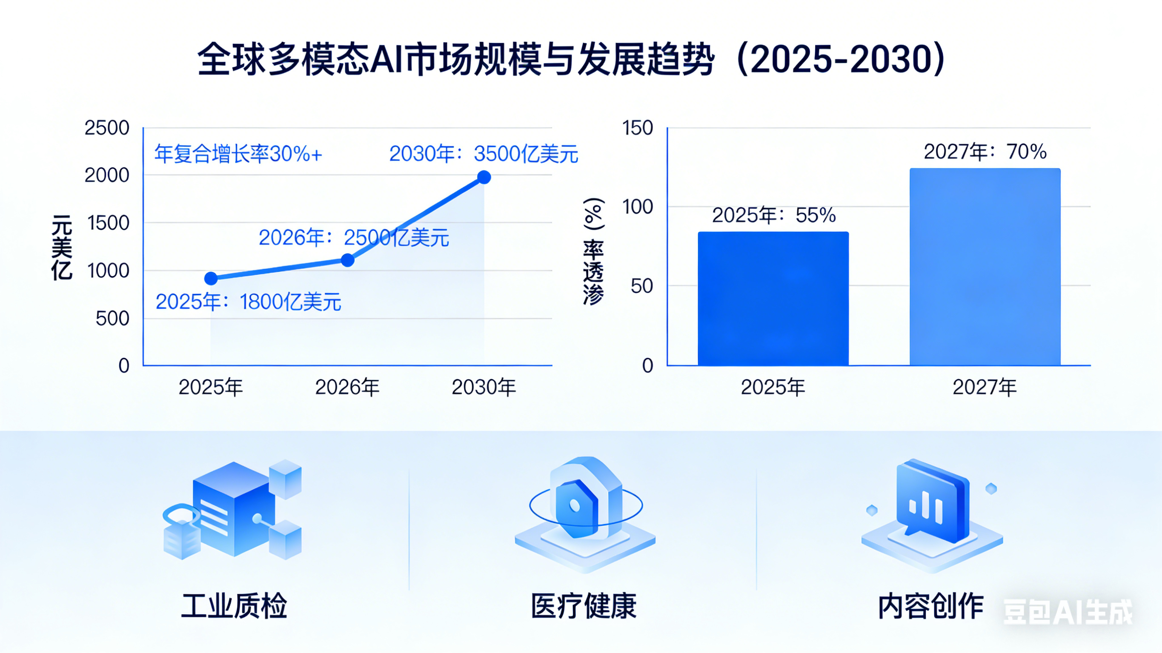
2.4 未来发展趋势
01.市场规模
全球多模态 AI 市场正进入爆发式增长临界点，增速显著高于整体 AI 市场。2025 年全球市场规模已突破 1800 亿美元，同比增长约 40%，医疗、教育等核心领域渗透率快速提升。其中，医疗 AI 中多模态解决方案占比预计 2025 年达 55%，2027 年提升至 70%。
从中长期看，行业规模仍将持续扩张：2026 年全球多模态 AI 市场预计达 2500 亿美元，2030 年有望增长至 3500 亿美元，年复合增长率长期保持在 30% 以上。
从应用结构看，工业质检、医疗健康、内容创作将成为多模态 AI 最核心的三大增长引擎。

Slide 18
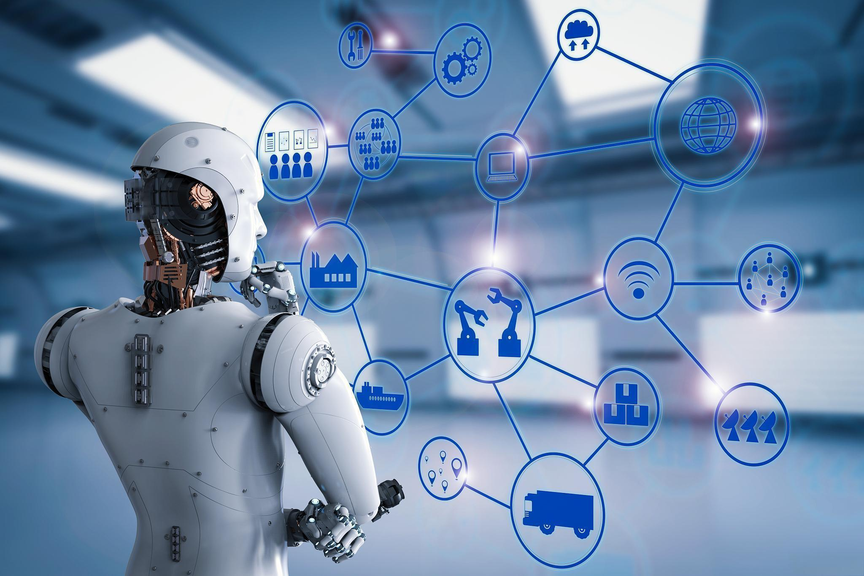
2.4 未来发展趋势
02.技术发展方向
轻量化与边缘化
原生一体化融合
数据质量优化技术
具身多模态协同
多模态模型技术向轻量化边缘化、原生一体化融合、具身多模态协同及数据质量优化四大方向升级，实现边缘低时延推理、强化全模态交互能力、构建感知决策执行闭环，并依托合成数据技术降低标注依赖、提升训练效率与模型稳定性，全面适配消费电子、工业物联网、自动驾驶等多场景落地需求。

Slide 19
2.4 未来发展趋势
03.市场需求
企业侧更关注效率、准确率与可规模化落地。
多模态技术在工业质检、智能客服、流程自动化等场景中，正成为提升业务效率和降低人工成本的关键工具。
消费端需求
企业端需求
政务端需求
用户对多模态交互体验持续升级。
约 75% 的 18–35 岁用户愿意为多模态智能设备支付溢价，情感陪伴、沉浸式娱乐、个性化办公成为核心需求，推动消费电子与内容创作工具加速迭代。
依托多模态技术优化政务服务能力。
实现文档自动处理、跨语言沟通、多源信息整合与应急协同，推动治理效率和公共服务质量提升。

Slide 20



2.4 未来发展趋势
随着人工智能产业发展走向成熟、赛道分工日趋明晰，行业内企业的发展将分化为三类核心且定位明确的主体：全链整合的综合型企业、技术支撑型企业、场景深耕的垂直型企业，走专业化、差异化发展之路。
综合型企业
特点：具备模型、产品与生态整合能力，覆盖多模态核心链条
国内：
字节跳动（豆包大模型、Seedance 视频生成）
阿里云（通义千问，电商与政企场景适配能力强）
国际：
OpenAI（GPT 系列，多模态技术标杆）
Google（Gemini 系列，生态与产品整合能力领先）
潜力企业
技术支撑型企业
垂直领域企业
特点：深耕特定行业或场景，多模态能力高度贴合业务需求
特点：提供算力、平台或工具，支撑多模态产业底座
国内：
壁仞科技（多模态 AI 芯片）
第四范式（企业级多模态训练与部署平台）
国际：
NVIDIA（核心算力与生态支撑）
Hugging Face（多模态开源模型与工具生态）
国内：
科大讯飞（医疗、教育多模态语音交互）
昆仑万维（跨境多模态视频与数字人）
国际：
Anthropic（安全导向多模态模型）
Cohere（多语言多模态模型）

